Slide 1
Федеральные государственные стандарты ВО и СПО: структура и требования

Slide 2
Текущее состояние стандартизации профессионального образования
ФГОС 3
ФГОС 3+
ФГОС 4
Унификация системы российского образования в соответствии с европейской и мировой системами («Болонский процесс»)
Образование – инструмент экономического развития и благосостояния страны, стандарт – гарантия компетентности выпускника, его трудоустройства, востребованности на рынке труда
Вступление в силу нового закона об образовании

Slide 3
Изменения в структуре системы профессионального образования
Начальное профессиональное образование
Среднее профессиональное образование
подготовка квалифицированных рабочих
подготовка специалистов среднего звена
Высшее образование - бакалавриат
Высшее образование – специалитет, магистратура
Высшее образование – подготовка кадров высшей квалификации:
аспирантура (адъюнктура)
ординатура
ассистентура – стажировка

Slide 4
НОВЫЙ ПЕРЕЧЕНЬ НАПРАВЛЕНИЙ ПОДГОТОВКИ/ СПЕЦИАЛЬНОСТЕЙ ПРОФЕССИОНАЛЬНОГО ОБРАЗОВАНИЯ – гармонизация с МСКО-2011 (международная стандартная классификация образования)
Области образования | УГСНП | Направления подготовки и специальности
Математические и естественные науки | 6 | 50
Инженерное дело, технологии, технические науки | 23 | 245
Здравоохранение и медицинские науки | 5 | 113
Сельское хозяйство и сельскохозяйственные науки | 2 | 30
Науки об обществе | 7 | 66
Образование и педагогические науки | 1 | 11
Гуманитарные науки | 5 | 34
Искусство и культура | 6 | 94
Оборона и безопасность государства. Военные науки | 2 | 21
Основа классификации: общность предметного ядра содержания, сходные условия реализации

Slide 5
Стандарты ФГОС 3+ (ФГОС ВО) → актуализированные ФГОС ВПО 3 поколения, то есть приведенные в соответствие с новым законом об образовании
Реализуемые в нашем университете направления подготовки и специальности:
утверждено 79% ФГОС ВО по направлениям подготовки бакалавриата и магистратуры
все стандарты СПО
все стандарты аспирантуры
все стандарты ординатуры

Slide 6
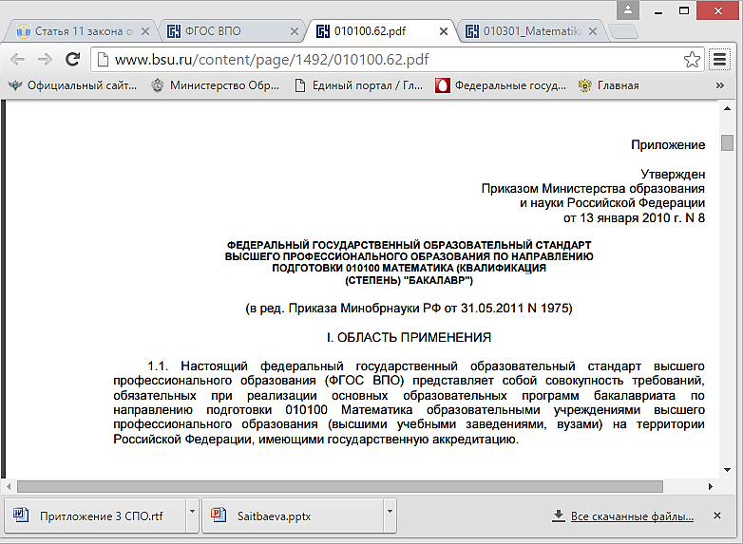
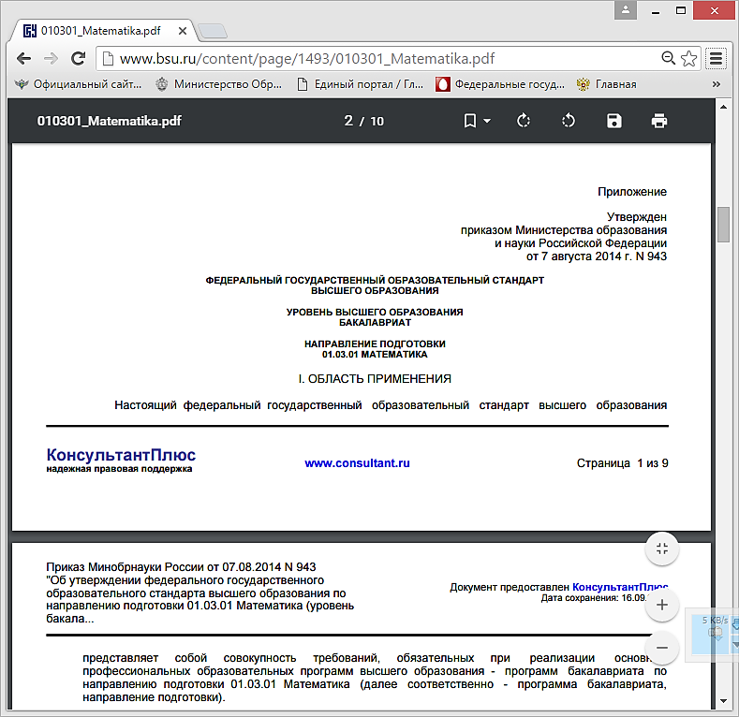

Slide 7
Изменение структуры стандартов ФГОС 3+ бакалавриата
ФГОС ВПО
Область применения
Используемые сокращения
Характеристика направления подготовки
Характеристика профессиональной деятельности
Требования к результатам освоения основных образовательных программ
Требования к структуре образовательных программ
Требования к условиям реализации основных образовательных программ
Оценка качества освоения основных образовательных программ
ФГОС 3+
Область применения
Используемые сокращения
Характеристика направления подготовки
Характеристика профессиональной деятельности выпускников программ
Требования к результатам освоения программы магитратуры
Требования к структуре программы
Требования к условиям реализации программ
7.1. Общесистемные требования
7.2. Требования к кадровым условиям реализации программ
7.3. Требования к материально-техническому и учебно-методическому обеспечению
7.4. Требования к финансовым условиям реализации программ

Slide 8
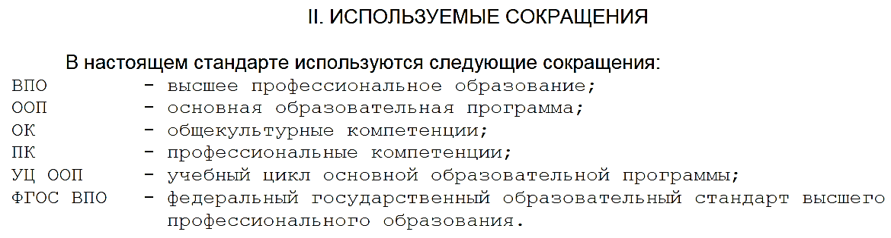
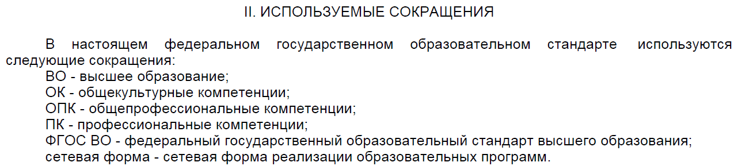
II. Используемые сокращения
ФГОС ВПО
ФГОС ВО

Slide 9
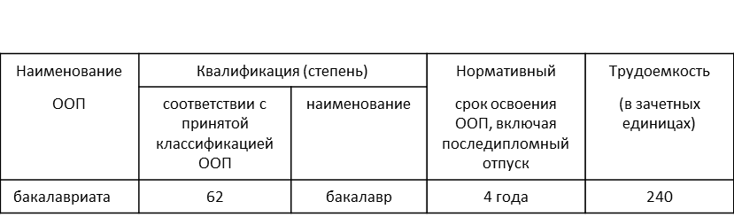
III. Характеристика направления подготовки
Таблица 1 с указанием нормативного срока, квалификации (степени) выпускников, трудоемкости (в зачетных единицах), форм и сроков получения образования. | Таблица 1 исключена; Текстом указаны формы обучения, объем программы, сроки получения образования в очной и иных формах обучения, сроки и объем программы при обучении по индивидуальному учебному плану; включены требования по обеспечению условий для обучения инвалидов; предусмотрено использование электронного обучения, дистанционных образовательных технологий; установлены возможность применения сетевого обучения, обучения на базовых кафедрах; указан язык обучения.

Slide 10
IV. Характеристика профессиональной деятельности (область, объекты, виды ПД, проф.задачи)
V. Требования к результатам освоения
ФГОС ВПО | ФГОС ВО
ОК, ПК | ОК, ОПК, ПК
Общекультурные и профессиональные компетенции заданы для каждого направления; Профессиональные – по видам деятельности | Общекультурные компетенции: единый перечень на уровень высшего образования (ОК-1 – ОК-9); Общепрофессиональные – заданы для каждого направления Профессиональные – для каждого направления по видам деятельности
Формулировки компетенций уточнены, оптимизировано их количество, введены универсальные ОК на уровень образования; в тексте стандарта исключены формулировки, позволяющие двоякое толкование: «…готовится в основном к одному виду профессиональной деятельности». Сейчас выбирается конкретно один или более видов проф. деятельности, в зависимости от выбранных видов деятельности предусмотрено разделение программ на практикоориентированные (прикладной бакалавриат) и академические (академический бакалавриат). ПК формируются по выбранным видам деятельности.

Slide 11
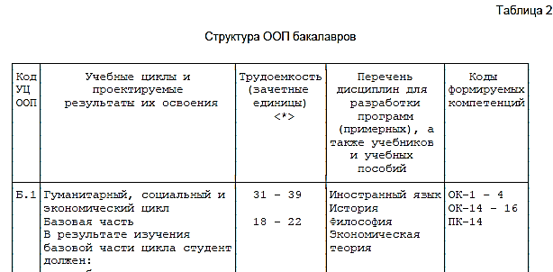
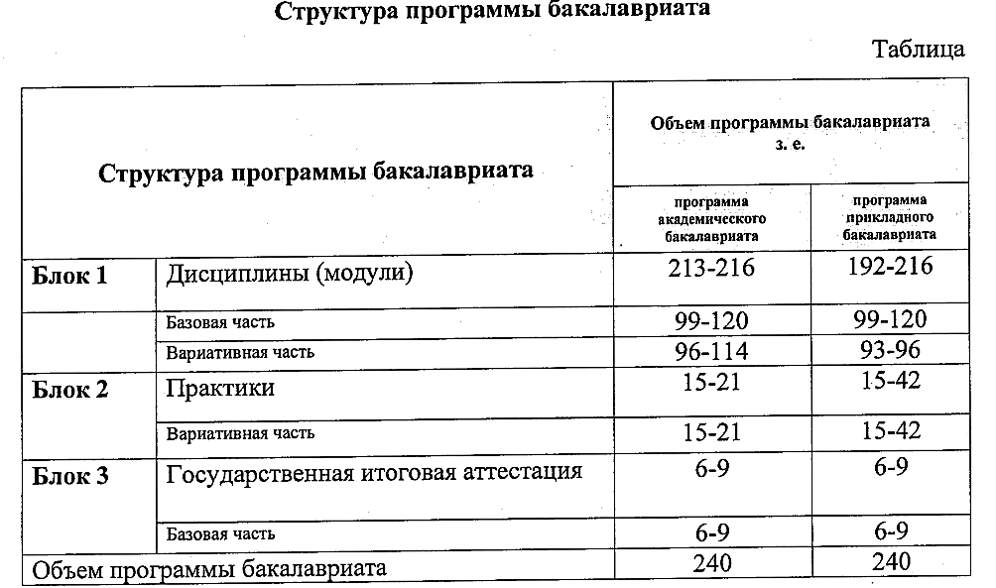
VI. Требования к структуре программы
ФГОС ВПО | ФГОС ВО
Предусматривалось три учебных цикла (Б1, Б2, Б3) и три раздела (Б4 физ-ра, Б5 Практики, Б6 ИГА). Таблица 2 по структуре ООП с указанием учебных циклов и проектируемых результатов их освоения, трудоемкости учебных циклов, закрепленного перечня дисциплин для разработки ПООП и кодов формируемых компетенций. | Программа состоит из трех блоков (нет учебных циклов): Б1 – дисциплины (модули), Б2 – Практики, Б3 – ГИА Набор дисциплин (модулей) образовательная организация определяет самостоятельно в объеме, установленном ФГОС ВО, с учетом соответствующей ПООП, есть указание только к обязательности дисциплин Философия, История, Иностранный язык, Безопасность жизнедеятельности, Физическая культура.

Slide 12
VI. Требования к структуре программы
Многие требования, которые были во ФГОС ВПО отсутствуют:
к доле занятий в интерактивной форме,
к минимуму трудоемкости дисциплины,
к наличию оценки при трудоемкости дисциплины более 3 з.е.,
к максимальной учебной и аудиторной нагрузке в неделю,
к объему факультативов, количеству недель каникул,
наличию лабораторных и/или практических занятий по отдельным дисциплинам,
изменились требования к дисциплине Физическая культура.
НО!!! Часть требований перенесена в новый документ Порядок организации и осуществления образовательной деятельности… , часть требований вуз должен самостоятельно определить и закрепить в своих локальных нормативных актах.

Slide 13
VI. Требования к структуре программы
Практики:
во ФГОС ВО полностью относятся к вариативной части программы (во ФГОС ВПО – к базовой),
Уточнены типы практик (у-практика по получению первичных профессиональных умений и навыков и п-практика по получению профессиональных умений и опыта профессиональной деятельности) и способы проведения. Типы практик могут дополняться во ФГОС разных направлений.
Преддипломная практика является обязательной.
ГИА:
трудоемкость ГИА унифицирована и составляет 6-9 з.е.

Slide 14
Раздел 8. «Оценка качества освоения ООП» в ФГОС ВО исключен.
Полностью прописан раздел 7 «Требования к условиям реализации программы бакалавриата / специалитета / магистратуры», содержащий:
7.1. Общесистемные требования
7.2. Требования к кадровым условиям реализации программ
7.3. Требования к материально-техническому и учебно-методическому обеспечению
7.4. Требования к финансовым условиям реализации программ

Slide 15
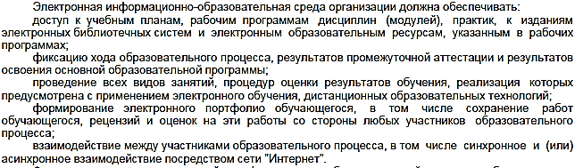
Общесистемные требования
- Материально-техническая база должна соответствовать противопожарным правилам и нормам
- Требования к наличию доступа к одной или нескольким электронно-библиотечным системам (электронным библиотекам) и к наличию электронной информационно-образовательной среды организации. ЭБС и ЭИОС должны обеспечивать неограниченный доступ обучающегося из любой точки с выходом в Интернет в течение всего периода обучения.

Slide 16
Общесистемные требования
-
- Требования к материально-техническому, учебно-методическому и ресурсному обеспечению иных организаций в случае реализации программы в сетевой форме или с привлечением иных организаций путем создания базовых кафедр и др.
- Требования к квалификации руководящих и научно-педагогических работников организации – квалификация должна соответствовать квалификационным характеристикам, установленным в Едином квалификационном справочнике должностей руководителей, специалистов и служащих и профессиональным стандартом (при наличии).
- Требования к доле штатных научно-педагогических работников – не менее 50 процентов от общего количества научно-педагогических работников организации.
- Требования к среднегодовому объему финансирования научных исследований на одного НПР (в приведенных к целочисленным значениям ставок) - величина среднегодового объема финансирования должна быть не менее чем величина аналогичного показателя мониторинга системы образования, утверждаемого Минобрнауки России.

Slide 17
Требования к кадровым условиям реализации программ
Обязательно наличие лиц, привлекаемыми к реализации программы бакалавриата на условиях гражданско-правового договора,
Требование к доле НПР, имеющих образование, соответствующее профилю преподаваемой дисциплины (модуля),
Требование к доле НПР, имеющих ученую степень и (или) ученое звание в общем числе НПР, реализующих программу,
Требование к доле работников из числа руководителей и работников организаций-работодателей, имеющих стаж работы в данной профессиональной области не менее 3 лет, в общем числе работников, реализующих программу
Количественные значения требований могут различаться для разных направлений подготовки бакалавриата

Slide 18
Документы по профессорско-преподавательскому составу (запрашиваемые экспертами Рособрнадзора в ходе аккредитации или государственного контроля и надзора):
штатное расписание научно-педагогических работников (преподавателей и научных работников);
справка о персональном составе педагогических и научных работников с указанием уровня образования, квалификации и опыта работы (стажа работы), необходимых для осуществления образовательной деятельности;
трудовые договоры (служебные контракты) преподавателей и научных работников;
договоры гражданско-правового характера для преподавателей и научных работников, привлекаемых на условиях почасовой оплаты;

Slide 19
должностные инструкции преподавателей и научных работников;
индивидуальные планы работы преподавателей и научных работников;
документы об образовании и (или) квалификации, об ученых степенях и (или) ученых званиях, о повышении квалификации, профессиональной переподготовке преподавателей и научных работников;
трудовые книжки для преподавателей и научных работников, для которых лицензиат является основным местом работы или справка с основного места работы с указанием должности и стажа работы работников, для которых лицензиат является местом работы по совместительству;

Slide 20
документы, свидетельствующие о проведении аттестации педагогических работников;
документы, подтверждающие прохождение конкурса на замещение должности преподавателя и научного работника (включая протоколы заседаний Ученого совета организации с решениями по конкурсному отбору претендентов на должность);
(ст. 49 Федерального закона от 29.12.2012 г. № 273-ФЭ «Об образовании в Российской Федерации», приказ Минобрнауки России от 30 марта 2015 г. № 293 «Об утверждении Положения о порядке проведения аттестации работников, занимающих должности педагогических работников, относящихся к профессорско-преподавательскому составу»);

Slide 21
данные об отсутствии судимости у преподавателей лицензиата (ч.2 ст.331 Трудового кодекса Российской Федерации от 31 декабря 2001 года № 197-ФЗ);
медицинские книжки педагогических работников или медицинские заключения (ст.331 Трудового кодекса Российской Федерации от 31 декабря 2001 года № 197-ФЗ, п.18 приложения 2, п.32 Приложения 3 Приказа Министерства Здравоохранения и социального развития РФ №302н от 12 апреля 2011, в ред. от 05.12.2014 №801н);
письменные согласия сотрудников на обработку своих персональных данных (п.4 статьи 9 Федерального закона «О персональных данных» от 27 июля 2006 г. № 152-ФЗ).

Slide 22
Требования к материально-техническому и учебно-методическому оснащению
Специальные помещения (требования к наличию и оснащенности учебных аудиторий – лекционных, семинарских, лабораторий, аудиторий для самостоятельной работы студентов и др.),
Библиотечный фонд – не менее 50 экземпляров каждого из изданий основной литературы, перечисленной в РПД, программах практик и не менее 25 экземпляров дополнительной литературы на 100 обучающихся.
Наличие лицензионного программного обеспечения
ЭБС и ЭИОС должна обеспечивать одновременный доступ не менее 25% обучающихся
Наличие удаленного доступа, в т.ч. в случае применения электронного обучения
Наличие адаптированных образовательных ресурсов для лиц с ОВЗ

Slide 23
Требования к финансовым условиям реализации программ
Финансовое обеспечение реализации программы бакалавриата/специалитета/магистратуры/аспирантуры/ординатуры/СПО должно осуществляться в объеме не ниже установленных Министерством образования и науки Российской Федерации базовых нормативных затрат на оказание государственной услуги в сфере образования для данного уровня образования и направления подготовки с учетом корректирующих коэффициентов, учитывающих специфику образовательных программ в соответствии с Методикой определения нормативных затрат на оказание государственных услуг по реализации имеющих государственную аккредитацию образовательных программ высшего образования по специальностям и направлениям подготовки, утвержденной приказом Министерства образования и науки Российской Федерации от 2 августа 2013 г. N 638 (зарегистрирован Министерством юстиции Российской Федерации 16 сентября 2013 г., регистрационный N 29967).

Slide 24
Базовые нормативные затраты
Затраты, непосредственно связанные с оказанием государственной услуги:
1. Затраты на оплату труда;
2. Затраты на приобретение материальных запасов;
3. Затраты на приобретение учебной литературы, периодических изданий, издательских и полиграфических услуг, электронных изданий;
4. Затраты на приобретение транспортных услуг;
5. Затраты на организацию учебной и производственной практики;
6. Затраты на повышение квалификации ППС.
Затраты на общехозяйственные нужды:
1. Затраты на коммунальные услуги;
2. Затраты на содержание объектов недвижимого и особо ценного движимого имущества;
3. Затраты на приобретение услуг связи;
4. Затраты на оплату труда работников образовательной организации административно-хозяйственного, учебно-вспомогательного персонала и иных работников;
5. Затраты на организацию культурно-массовой, физкультурной, спортивной и оздоровительной работы со студентами.
6. Затраты на приобретение основных средств стоимостью до трех тысяч рублей включительно за единицу.

Slide 25
Базовые нормативные затраты определяются по стоимостным группам специальностей и направлений подготовки
Базовые нормативные затраты устанавливаются в отношении контингента, принимаемого на обучение на первый курс в соответствующем году, на весь период обучения по очной форме
Корректирующие коэффициенты учитывают форму обучения (очно-заочная, заочная), формы реализации образовательных программ (сетевая), используемые образовательные технологии (дистанционные образовательные технологии, электронное обучение) и устанавливаются в отношении контингента, принимаемого на обучение на первый курс в соответствующем году, на весь период обучения. Существуют также корректирующие коэффициенты, учитывающие особенности региона.

Slide 26
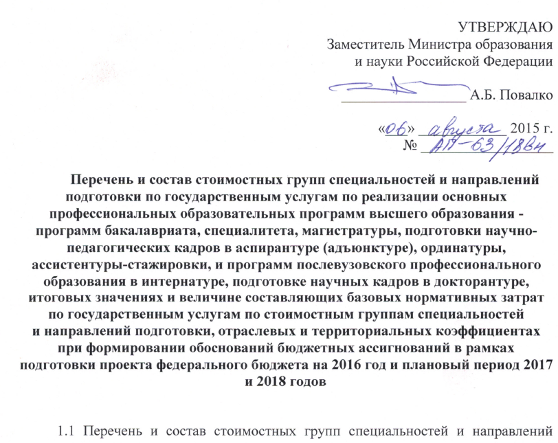

Slide 27
В данном документе представлена следующая информация:
Перечень и состав стоимостных групп,
Значения базовых нормативных затрат по группам,
Территориальные корректирующие коэффициенты, учитывающие
уровень з/п в регионе
затраты на коммунальные услуги по регионам
Отраслевые корректирующие коэффициенты, учитывающие
право самостоятельно разрабатывать и утверждать стандарты
наличие студентов-инвалидов и детей инвалидов
форму обучения
использование сетевой формы, электронного обучения, ДОТ
Порядок применения коэффициентов.

Slide 28
Итоговые значения и величина составляющих базовых нормативных затрат по государственным услугам, по стоимостным группам специальностей и направлений подготовки на 2016 год
тыс. руб.
Составляющие базовых нормативных затрат | Бакалавриат, специалитет |  |  | Магистратура
 | группа 1 | группа 2 | группа 3 | группа 1 | группа 2 | группа 3
Затраты на оплату труда и начисления на выплаты по оплате труда ППС, | 36,56 | 36,56 | 36,56 | 43,87 | 43,87 | 43,87
Затраты на приобретение материальных запасов, мягкого инвентаря | 0,28 | 1,56 | 3,72 | 0,28 | 1,56 | 3,72
Затраты на приобретение учебной литературы, периодических изданий, издательских и полиграфических услуг | 0,90 | 0,90 | 4,50 | 0,90 | 0,90 | 4,50
Затраты на организацию учебной и производственной практики, в том числе затраты на проживание и оплату суточных для обучающихся, проходящих практику | 1,81 | 2,87 | 15,38 | 1,81 | 2,87 | 15,38
Затраты на коммунальные услуги | 2,95 | 2,95 | 2,95 | 2,95 | 2,95 | 2,95
Затраты на содержание объектов недвижимого и особо ценного движимого имущества | 0,21 | 1,53 | 1,76 | 0,21 | 1,53 | 1,76
Затраты на приобретение услуг связи, в т.ч., затраты на местную, междугороднюю и международную телефонную связь, интернет | 0,14 | 0,14 | 0,14 | 0,14 | 0,14 | 0,14
Затраты на приобретение транспортных услуг, в т.ч., расходы на проезд ППС до места прохождения практики, повышения квалификации и обратно | 0,27 | 0,61 | 5,13 | 0,27 | 0,61 | 5,13
Затраты на оплату труда и начисления на выплаты по оплате труда работников учреждения, которые не принимают непосредственного участия в оказании гос.услуги (АУП, УВП, ПОП) | 19,64 | 24,19 | 27,41 | 19,64 | 24,19 | 27,41
Затраты на повышение квалификации ППС, включая затраты на суточные расходы и расходы на проживание ППС на время повышения квалификации, за исключением расходов на приобретение транспортных услуг | 2,00 | 2,19 | 15,81 | 2,00 | 2,19 | 15,81
Затраты на приобретение ОС стоимостью до трех тысяч рублей включительно за единицу | 0,10 | 1,36 | 3,50 | 0,10 | 1,36 | 3,50
Затраты на организацию культурно-массовой, физкультурной и оздоровительной работы со студентами | 3,30 | 3,30 | 3,30 | 3,30 | 3,30 | 3,30
Итого базовые нормативные затраты | 68,16 | 78,16 | 120,16 | 75,47 | 85,47 | 127,47

Slide 29
Итоговые значения и величина составляющих базовых нормативных затрат по государственным услугам, по стоимостным группам специальностей и направлений подготовки на 2016 год
тыс. руб.
Составляющие базовых нормативных затрат | Аспирантура |  |  | Интернатура | Ординатура | Докторантура
 | группа 1 | группа 2 | группа 3
Затраты на оплату труда и начисления на выплаты по оплате труда ППС, включая страховые взносы во внебюджетные фонды, с учетом надбавок за ученые степени и должности | 45,09 | 45,09 | 45,09 | 50,72 | 50,72 | 17,90
Затраты на приобретение материальных запасов, потребляемых в процессе оказания государственной услуги, включая затраты на приобретение расходных материалов, мягкого инвентаря | 0,58 | 2,58 | 4,58 | 1,30 | 1,30 | 0,00
Затраты на приобретение учебной литературы, периодических изданий, издательских и полиграфических услуг | 0,56 | 0,56 | 4,50 | 0,36 | 0,36 | 0,00
Затраты на организацию учебной и производственной практики, в том числе затраты на проживание и оплату суточных для обучающихся, проходящих практику | 2,68 | 3,78 | 16,67 | 2,21 | 3,20 | 0,00
Затраты на коммунальные услуги | 2,95 | 2,95 | 2,95 | 2,95 | 2,95 | 1,10
Затраты на содержание объектов недвижимого и особо ценного движимого имущества, эксплуатируемого в процессе оказания гос.услуги | 0,25 | 1,64 | 2,35 | 0,79 | 0,79 | 0,40
Затраты на приобретение услуг связи, в т.ч., затраты на местную, междугороднюю и международную телефонную связь, интернет | 0,08 | 0,08 | 0,08 | 0,08 | 0,08 | 0,00
Затраты на приобретение транспортных услуг, в т.ч., расходы на проезд ППС до места прохождения практики, повышения квалификации и обратно | 0,60 | 0,84 | 5,13 | 0,30 | 0,60 | 0,00
Затраты на оплату труда и начисления на выплаты по оплате труда работников учреждения, которые не принимают непосредственного участия в оказании гос.услуги (АУП, УВП, ПОП) | 22,95 | 26,41 | 29,84 | 24,19 | 24,19 | 8,79
Затраты на повышение квалификации ППС, включая затраты на суточные расходы и расходы на проживание ППС на время повышения квалификации, за исключением расходов на приобретение транспортных услуг | 1,20 | 1,51 | 14,81 | 2,33 | 3,18 | 0,00
Затраты на приобретение ОС стоимостью до трех тысяч рублей включительно за единицу | 0,56 | 2,06 | 4,00 | 1,13 | 1,13 | 0,00
Затраты на организацию культурно-массовой, физкультурной и оздоровительной работы со студентами | 0,00 | 0,00 | 0,00 | 0,00 | 0,00 | 0,00
Итого базовые нормативные затраты | 77,50 | 87,50 | 130,00 | 86,36 | 88,50 | 28,19

Slide 30
Итоговые значения и величина составляющих базовых нормативных затрат по государственным услугам, по стоимостным группам специальностей и направлений подготовки на 2016 год
тыс. руб.
Составляющие базовых нормативных затрат | СПО
 | группа 1 | группа 2 | группа 3
Затраты на оплату труда и начисления на выплаты по оплате труда ППС, включая страховые взносы во внебюджетные фонды, с учетом надбавок за ученые степени и должности | 20,43 | 20,43 | 20,43
Затраты на приобретение материальных запасов, потребляемых в процессе оказания государственной услуги, включая затраты на приобретение расходных материалов, мягкого инвентаря | 0,58 | 1,84 | 3,69
Затраты на приобретение учебной литературы, периодических изданий, издательских и полиграфических услуг | 0,35 | 0,35 | 1,50
Затраты на организацию учебной и производственной практики, в том числе затраты на проживание и оплату суточных для обучающихся, проходящих практику | 0,90 | 2,91 | 7,20
Затраты на коммунальные услуги | 2,95 | 2,95 | 2,95
Затраты на содержание объектов недвижимого и особо ценного движимого имущества, эксплуатируемого в процессе оказания гос.услуги | 0,17 | 0,38 | 0,78
Затраты на приобретение услуг связи, в т.ч., затраты на местную, междугороднюю и международную телефонную связь, интернет | 0,07 | 0,07 | 0,07
Затраты на приобретение транспортных услуг, в т.ч., расходы на проезд ППС до места прохождения практики, повышения квалификации и обратно | 0,19 | 0,45 | 2,33
Затраты на оплату труда и начисления на выплаты по оплате труда работников учреждения, которые не принимают непосредственного участия в оказании гос.услуги (АУП, УВП, ПОП) | 10,28 | 13,72 | 16,72
Затраты на повышение квалификации ППС, включая затраты на суточные расходы и расходы на проживание ППС на время повышения квалификации, за исключением расходов на приобретение транспортных услуг | 0,83 | 0,93 | 1,96
Затраты на приобретение ОС стоимостью до трех тысяч рублей включительно за единицу | 0,08 | 1,40 | 2,80
Затраты на организацию культурно-массовой, физкультурной и оздоровительной работы со студентами | 0,60 | 0,60 | 0,60
Итого базовые нормативные затраты | 37,43 | 46,03 | 61,03

Slide 31
Корректирующие коэффициенты к составляющим базовых нормативных затрат
Составляющие базовых нормативных затрат | Корректирующие коэффициенты | Значение корректирующих коэффициентов к составляющим базовых нормативных затрат согласно | Значение корректирующих коэффициентов, учитывающих целевой уровень заработной платы в регионе, в соответствии с распоряжением Правительства РФ от 30 апреля 2014 г. № 722-Р « Об утверждении плана мероприятий («Дорожной карты») по региону Республика Бурятия
Затраты на оплату труда и начисления на выплаты по оплате труда ППС, включая страховые взносы во внебюджетные фонды, с учетом надбавок за ученые степени и должности | Районные коэффициенты и северные надбавки | 1,5 | 1,476
Затраты на коммунальные услуги | По Республике Бурятия | 1,845
Затраты на оплату труда и начисления на выплаты по оплате труда работников учреждения, которые не принимают непосредственного участия в оказании гос.услуги (АУП, УВП, ПОП) | Районные коэффициенты и северные | 1,5
Затраты на организацию культурно-массовой, физкультурной и оздоровительной работы со студентами | Районные коэффициенты и северные надбавки | 1,5

Slide 32
Нормативные затраты с учетом корректирующих коэффициентов
Составляющие базовых нормативных затрат | Бакалавриат, специалитет |  |  | Крректирующие коэффициенты |  | Бакалавриат, специалитет
 | группа 1 | группа 2 | группа 3 |  |  | группа 1 | группа 2 | группа 3
Затраты на оплату труда и начисления на выплаты по оплате труда ППС, включая страховые взносы во внебюджетные фонды, с учетом надбавок за ученые степени и должности | 36,56 | 36,56 | 36,56 | 1,5 | 1,476 | 80,94 | 80,94 | 80,94
Затраты на приобретение материальных запасов, потребляемых в процессе оказания государственной услуги, включая затраты на приобретение расходных материалов, мягкого инвентаря | 0,28 | 1,56 | 3,72 |  |  | 0,28 | 1,56 | 3,72
Затраты на приобретение учебной литературы, периодических изданий, издательских и полиграфических услуг | 0,90 | 0,90 | 4,50 |  |  | 0,90 | 0,90 | 4,50
Затраты на организацию учебной и производственной практики, в том числе затраты на проживание и оплату суточных для обучающихся, проходящих практику | 1,81 | 2,87 | 15,38 |  |  | 1,81 | 2,87 | 15,38
Затраты на коммунальные услуги | 2,95 | 2,95 | 2,95 | 1,845 |  | 5,44 | 5,44 | 5,44
Затраты на содержание объектов недвижимого и особо ценного движимого имущества, эксплуатируемого в процессе оказания гос.услуги | 0,21 | 1,53 | 1,76 |  |  | 0,21 | 1,53 | 1,76
Затраты на приобретение услуг связи, в т.ч., затраты на местную, междугороднюю и международную телефонную связь, интернет | 0,14 | 0,14 | 0,14 |  |  | 0,14 | 0,14 | 0,14
Затраты на приобретение транспортных услуг, в т.ч., расходы на проезд ППС до места прохождения практики, повышения квалификации и обратно | 0,27 | 0,61 | 5,13 |  |  | 0,27 | 0,61 | 5,13
Затраты на оплату труда и начисления на выплаты по оплате труда работников учреждения, которые не принимают непосредственного участия в оказании гос.услуги (АУП, УВП, ПОП) | 19,64 | 24,19 | 27,41 | 1,5 |  | 29,46 | 36,29 | 41,12
Затраты на повышение квалификации ППС, включая затраты на суточные расходы и расходы на проживание ППС на время повышения квалификации, за исключением расходов на приобретение транспортных услуг | 2,00 | 2,19 | 15,81 |  |  | 2,00 | 2,19 | 15,81
Затраты на приобретение ОС стоимостью до трех тысяч рублей включительно за единицу | 0,10 | 1,36 | 3,50 |  |  | 0,10 | 1,36 | 3,50
Затраты на организацию культурно-массовой, физкультурной и оздоровительной работы со студентами | 3,30 | 3,30 | 3,30 | 1,5 |  | 4,95 | 4,95 | 4,95
Итого нормативные затраты | 68,16 | 78,16 | 120,16 |  |  | 126,51 | 138,78 | 182,39

Slide 33
Нормативные затраты с учетом корректирующих коэффициентов
Составляющие базовых нормативных затрат | Магистратура |  |  | Крректирующие коэффициенты |  | Магистратура
 | группа 1 | группа 2 | группа 3 |  |  | группа 1 | группа 2 | группа 3
Затраты на оплату труда и начисления на выплаты по оплате труда ППС, включая страховые взносы во внебюджетные фонды, с учетом надбавок за ученые степени и должности | 43,87 | 43,87 | 43,87 | 1,5 | 1,476 | 97,13 | 97,13 | 97,13
Затраты на приобретение материальных запасов, потребляемых в процессе оказания государственной услуги, включая затраты на приобретение расходных материалов, мягкого инвентаря | 0,28 | 1,56 | 3,72 |  |  | 0,28 | 1,56 | 3,72
Затраты на приобретение учебной литературы, периодических изданий, издательских и полиграфических услуг | 0,90 | 0,90 | 4,50 |  |  | 0,90 | 0,90 | 4,50
Затраты на организацию учебной и производственной практики, в том числе затраты на проживание и оплату суточных для обучающихся, проходящих практику | 1,81 | 2,87 | 15,38 |  |  | 1,81 | 2,87 | 15,38
Затраты на коммунальные услуги | 2,95 | 2,95 | 2,95 | 1,845 |  | 5,44 | 5,44 | 5,44
Затраты на содержание объектов недвижимого и особо ценного движимого имущества, эксплуатируемого в процессе оказания гос.услуги | 0,21 | 1,53 | 1,76 |  |  | 0,21 | 1,53 | 1,76
Затраты на приобретение услуг связи, в т.ч., затраты на местную, междугороднюю и международную телефонную связь, интернет | 0,14 | 0,14 | 0,14 |  |  | 0,14 | 0,14 | 0,14
Затраты на приобретение транспортных услуг, в т.ч., расходы на проезд ППС до места прохождения практики, повышения квалификации и обратно | 0,27 | 0,61 | 5,13 |  |  | 0,27 | 0,61 | 5,13
Затраты на оплату труда и начисления на выплаты по оплате труда работников учреждения, которые не принимают непосредственного участия в оказании гос.услуги (АУП, УВП, ПОП) | 19,64 | 24,19 | 27,41 | 1,5 |  | 29,46 | 36,29 | 41,12
Затраты на повышение квалификации ППС, включая затраты на суточные расходы и расходы на проживание ППС на время повышения квалификации, за исключением расходов на приобретение транспортных услуг | 2,00 | 2,19 | 15,81 |  |  | 2,00 | 2,19 | 15,81
Затраты на приобретение ОС стоимостью до трех тысяч рублей включительно за единицу | 0,10 | 1,36 | 3,50 |  |  | 0,10 | 1,36 | 3,50
Затраты на организацию культурно-массовой, физкультурной и оздоровительной работы со студентами | 3,30 | 3,30 | 3,30 | 1,5 |  | 4,95 | 4,95 | 4,95
Итого нормативные затраты | 75,47 | 85,47 | 127,47 |  |  | 142,69 | 154,97 | 198,58

Slide 34
Нормативные затраты с учетом корректирующих коэффициентов
Составляющие базовых нормативных затрат | Аспирантура |  |  | Корректирующие коэффициенты |  | Аспирантура
 | группа 1 | группа 2 | группа 3 |  |  | группа 1 | группа 2 | группа 3
Затраты на оплату труда и начисления на выплаты по оплате труда ППС, включая страховые взносы во внебюджетные фонды, с учетом надбавок за ученые степени и должности | 45,09 | 45,09 | 45,09 | 1,5 | 1,476 | 99,83 | 99,83 | 99,83
Затраты на приобретение материальных запасов, потребляемых в процессе оказания государственной услуги, включая затраты на приобретение расходных материалов, мягкого инвентаря | 0,58 | 2,58 | 4,58 |  |  | 0,58 | 2,58 | 4,58
Затраты на приобретение учебной литературы, периодических изданий, издательских и полиграфических услуг | 0,56 | 0,56 | 4,50 |  |  | 0,56 | 0,56 | 4,50
Затраты на организацию учебной и производственной практики, в том числе затраты на проживание и оплату суточных для обучающихся, проходящих практику | 2,68 | 3,78 | 16,67 |  |  | 2,68 | 3,78 | 16,67
Затраты на коммунальные услуги | 2,95 | 2,95 | 2,95 | 1,845 |  | 5,44 | 5,44 | 5,44
Затраты на содержание объектов недвижимого и особо ценного движимого имущества, эксплуатируемого в процессе оказания гос.услуги | 0,25 | 1,64 | 2,35 |  |  | 0,25 | 1,64 | 2,35
Затраты на приобретение услуг связи, в т.ч., затраты на местную, междугороднюю и международную телефонную связь, интернет | 0,08 | 0,08 | 0,08 |  |  | 0,08 | 0,08 | 0,08
Затраты на приобретение транспортных услуг, в т.ч., расходы на проезд ППС до места прохождения практики, повышения квалификации и обратно | 0,60 | 0,84 | 5,13 |  |  | 0,60 | 0,84 | 5,13
Затраты на оплату труда и начисления на выплаты по оплате труда работников учреждения, которые не принимают непосредственного участия в оказании гос.услуги (АУП, УВП, ПОП) | 22,95 | 26,41 | 29,84 | 1,5 |  | 34,43 | 39,62 | 44,76
Затраты на повышение квалификации ППС, включая затраты на суточные расходы и расходы на проживание ППС на время повышения квалификации, за исключением расходов на приобретение транспортных услуг | 1,20 | 1,51 | 14,81 |  |  | 1,20 | 1,51 | 14,81
Затраты на приобретение ОС стоимостью до трех тысяч рублей включительно за единицу | 0,56 | 2,06 | 4,00 |  |  | 0,56 | 2,06 | 4,00
Затраты на организацию культурно-массовой, физкультурной и оздоровительной работы со студентами | 0,00 | 0,00 | 0,00 | 1,5 |  | 0,00 | 0,00 | 0,00
Итого нормативные затраты | 77,50 | 87,50 | 130,00 |  |  | 146,21 | 157,94 | 202,15

Slide 35
Нормативные затраты с учетом корректирующих коэффициентов
Составляющие базовых нормативных затрат | Интернатура | Ординатура | Докторантура | Крректирующие коэффициенты |  | Интернатура | Ординатура | Докторантура
Затраты на оплату труда и начисления на выплаты по оплате труда ППС, включая страховые взносы во внебюджетные фонды, с учетом надбавок за ученые степени и должности | 50,72 | 50,72 | 17,90 | 1,5 | 1,476 | 112,29 | 112,29 | 39,63
Затраты на приобретение материальных запасов, потребляемых в процессе оказания государственной услуги, включая затраты на приобретение расходных материалов, мягкого инвентаря | 1,30 | 1,30 | 0,00 |  |  | 1,30 | 1,30 | 0,00
Затраты на приобретение учебной литературы, периодических изданий, издательских и полиграфических услуг | 0,36 | 0,36 | 0,00 |  |  | 0,36 | 0,36 | 0,00
Затраты на организацию учебной и производственной практики, в том числе затраты на проживание и оплату суточных для обучающихся, проходящих практику | 2,21 | 3,20 | 0,00 |  |  | 2,21 | 3,20 | 0,00
Затраты на коммунальные услуги | 2,95 | 2,95 | 1,10 | 1,845 |  | 5,44 | 5,44 | 2,03
Затраты на содержание объектов недвижимого и особо ценного движимого имущества, эксплуатируемого в процессе оказания гос.услуги | 0,79 | 0,79 | 0,40 |  |  | 0,79 | 0,79 | 0,40
Затраты на приобретение услуг связи, в т.ч., затраты на местную, междугороднюю и международную телефонную связь, интернет | 0,08 | 0,08 | 0,00 |  |  | 0,08 | 0,08 | 0,00
Затраты на приобретение транспортных услуг, в т.ч., расходы на проезд ППС до места прохождения практики, повышения квалификации и обратно | 0,30 | 0,60 | 0,00 |  |  | 0,30 | 0,60 | 0,00
Затраты на оплату труда и начисления на выплаты по оплате труда работников учреждения, которые не принимают непосредственного участия в оказании гос.услуги (АУП, УВП, ПОП) | 24,19 | 24,19 | 8,79 | 1,5 |  | 36,29 | 36,29 | 13,19
Затраты на повышение квалификации ППС, включая затраты на суточные расходы и расходы на проживание ППС на время повышения квалификации, за исключением расходов на приобретение транспортных услуг | 2,33 | 3,18 | 0,00 |  |  | 2,33 | 3,18 | 0,00
Затраты на приобретение ОС стоимостью до трех тысяч рублей включительно за единицу | 1,13 | 1,13 | 0,00 |  |  | 1,13 | 1,13 | 0,00
Затраты на организацию культурно-массовой, физкультурной и оздоровительной работы со студентами | 0,00 | 0,00 | 0,00 | 1,5 |  | 0,00 | 0,00 | 0,00
Итого нормативные затраты | 86,36 | 88,50 | 28,19 |  |  | 162,52 | 164,66 | 55,25

Slide 36
Нормативные затраты с учетом корректирующих коэффициентов
Составляющие базовых нормативных затрат | СПО |  |  | Крректирующие коэффициенты |  | СПО
 | группа 1 | группа 2 | группа 3 |  |  | группа 1 | группа 2 | группа 3
Затраты на оплату труда и начисления на выплаты по оплате труда ППС, включая страховые взносы во внебюджетные фонды, с учетом надбавок за ученые степени и должности | 20,43 | 20,43 | 20,43 | 1,5 | 1,476 | 45,23 | 45,23 | 45,23
Затраты на приобретение материальных запасов, потребляемых в процессе оказания государственной услуги, включая затраты на приобретение расходных материалов, мягкого инвентаря | 0,58 | 1,84 | 3,69 |  |  | 0,58 | 1,84 | 3,69
Затраты на приобретение учебной литературы, периодических изданий, издательских и полиграфических услуг | 0,35 | 0,35 | 1,50 |  |  | 0,35 | 0,35 | 1,50
Затраты на организацию учебной и производственной практики, в том числе затраты на проживание и оплату суточных для обучающихся, проходящих практику | 0,90 | 2,91 | 7,20 |  |  | 0,90 | 2,91 | 7,20
Затраты на коммунальные услуги | 2,95 | 2,95 | 2,95 | 1,845 |  | 5,44 | 5,44 | 5,44
Затраты на содержание объектов недвижимого и особо ценного движимого имущества, эксплуатируемого в процессе оказания гос.услуги | 0,17 | 0,38 | 0,78 |  |  | 0,17 | 0,38 | 0,78
Затраты на приобретение услуг связи, в т.ч., затраты на местную, междугороднюю и международную телефонную связь, интернет | 0,07 | 0,07 | 0,07 |  |  | 0,07 | 0,07 | 0,07
Затраты на приобретение транспортных услуг, в т.ч., расходы на проезд ППС до места прохождения практики, повышения квалификации и обратно | 0,19 | 0,45 | 2,33 |  |  | 0,19 | 0,45 | 2,33
Затраты на оплату труда и начисления на выплаты по оплате труда работников учреждения, которые не принимают непосредственного участия в оказании гос.услуги (АУП, УВП, ПОП) | 10,28 | 13,72 | 16,72 | 1,5 |  | 15,42 | 20,58 | 25,08
Затраты на повышение квалификации ППС, включая затраты на суточные расходы и расходы на проживание ППС на время повышения квалификации, за исключением расходов на приобретение транспортных услуг | 0,83 | 0,93 | 1,96 |  |  | 0,83 | 0,93 | 1,96
Затраты на приобретение ОС стоимостью до трех тысяч рублей включительно за единицу | 0,08 | 1,40 | 2,80 |  |  | 0,08 | 1,40 | 2,80
Затраты на организацию культурно-массовой, физкультурной и оздоровительной работы со студентами | 0,60 | 0,60 | 0,60 | 1,5 |  | 0,90 | 0,90 | 0,90
Итого нормативные затраты | 37,43 | 46,03 | 61,03 |  |  | 70,16 | 80,48 | 96,98

Slide 37
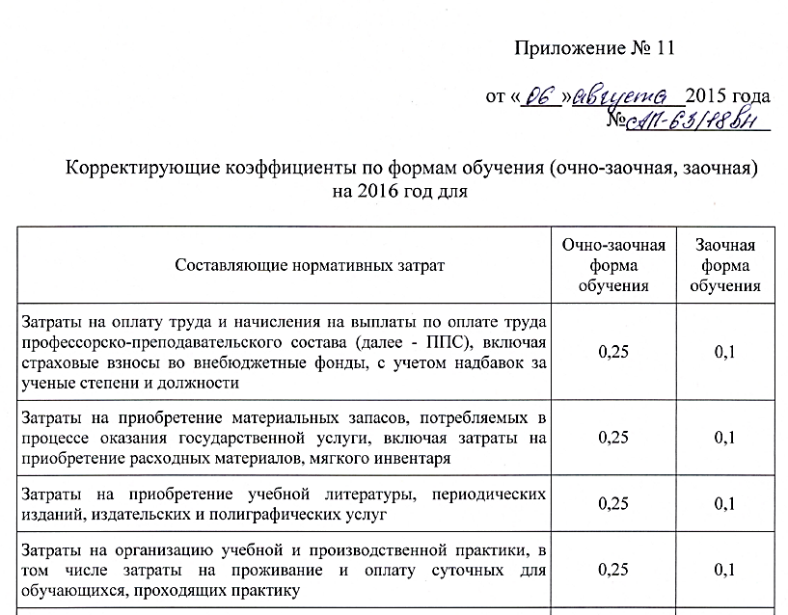

Slide 38
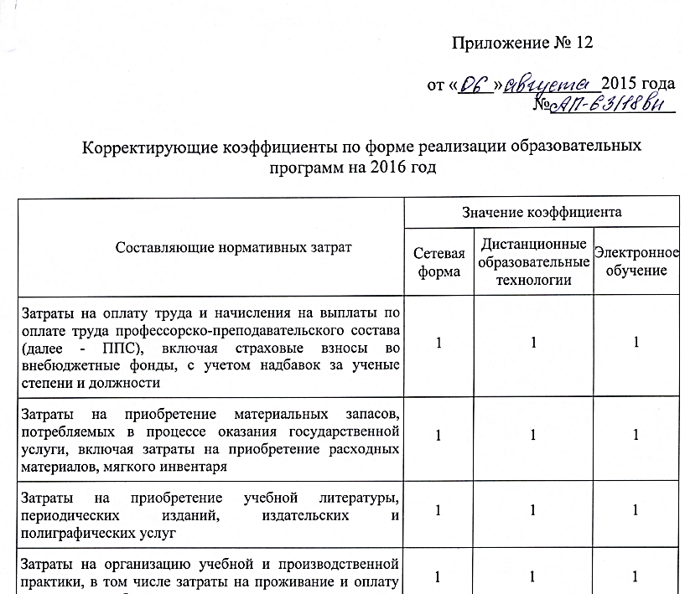

Slide 39
Бакалавриат, специалитет
1 группа | 2 группа | 3 группа
Бизнес-информатика | Биология | Рекреация и спортивно-оздоровительный туризм
Востоковедение и африканистика | География | Физическая культура
Государственное и муниципальное управление | Геодезия и дистанционное зондирование
Зарубежное регионоведение | Геология
История | Журналистика
Лингвистика | Землеустройство и кадастры
Математика | Информационные системы и технологии
Математика и компьютерные науки | Лечебное дело
Математическое обеспечение и администрирование информационных систем | Прикладная информатика
Международные отношения | Психология
Менеджмент | Реклама и связи с общественностью
Педагогическое образование | Фармация
Педагогическое образование (с двумя профилями) | Физика
Политология | Химия
Прикладная математика и информатика | Экология и природопользование
Профессиональное обучение (по отраслям) | Энергетическое машиностроение
Психолого-педагогическое образование
Социальная работа
Социология
Специальное (дефектологическе) образование
Теология
Туризм
Управление персоналом
Филология ВИ
Филология ИФМК
Философия
Экономика
Юриспруденция

Slide 40
Магистратура
1 группа | 2 группа | 3 группа
Филология ИФМК | Биология | Физическая культура
Лингвистика | География
Прикладная математика и информатика | Геология
Математика | Землеустройство и кадастры
Педагогическое образование | Информационные системы и технологии
Психолого-педагогическое образование | Психология
История | Физика
Филология ВИ | Химия
Зарубежное регионоведение | Экология и природопользование
Востоковедение и африканистика | Энергетическое машиностроение
Экономика
Менеджент
Юриспруденция
Государственное и муниципальное управление
Философия
Политология
Международные отношения
Социальная работа

Slide 41
СПО
1 группа | 2 группа
Туризм | Геологическая съемка, поиски и разведка месторождений полезных ископаемых
Банковское дело | Земельно-имущественные отношения
Экономика и бухгалтерский учет | Компьютерные системы и комплексы
Гостиничный сервис
Документационное обеспечение управления и архивоведение
Право и организация социального обеспечения

Slide 42
Аспирантура
1 группа | 2 группа | 3 группа
Экономика | Биологические науки | Физическая культура и спорт
Социологические науки | Информатика и вычислительная техника | Фундаментальная медицина
Юриспруденция | Клиническая медицина
Образование и педагогические науки | Машиностроение
Языкознание и литературоведение | Науки о Земле
Исторические науки и археология | Психологические науки
Философия, этика и религиоведение | Физика и астрономия
Математика и механика | Химические науки
Политические науки и регионоведение | Электро- и теплотехника

Slide 43
Финансовое обеспечение выполнения государственного задания
Субсидия | 2014 год | 2015 год | 2016 год
Субсидия на выполнение гос.задания, | 499 383 400 | 504 377 000 | 448 830 700
в т.ч.: – образование | 480 297 100 | 468 681 900 | 417 578 000
– наука | 19 086 300 | 35 695 100 | 31 252 700

Slide 44
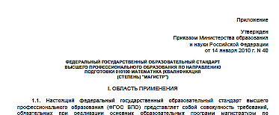
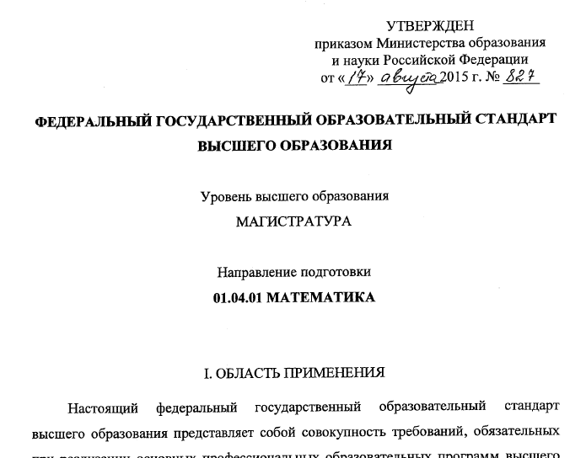

Slide 45
Изменение структуры стандартов ФГОС 3+ магистратуры
ФГОС ВПО
Область применения
Используемые сокращения
Характеристика направления подготовки
Характеристика профессиональной деятельности магистров
Требования к результатам освоения основных образовательных программ
Требования к структуре образовательных программ
Требования к условиям реализации основных образовательных программ
Оценка качества освоения основных образовательных программ
ФГОС 3+
Область применения
Используемые сокращения
Характеристика направления подготовки
Характеристика профессиональной деятельности выпускников программ
Требования к результатам освоения программ
Требования к структуре программы
Требования к условиям реализации программ
7.1. Общесистемные требования
7.2. Требования к кадровым условиям реализации программ
7.3. Требования к материально-техническому и учебно-методическому обеспечению
7.4. Требования к финансовым условиям реализации программ

Slide 46
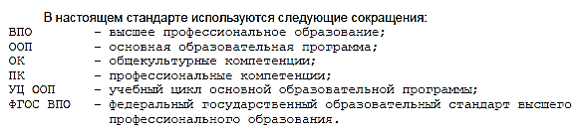
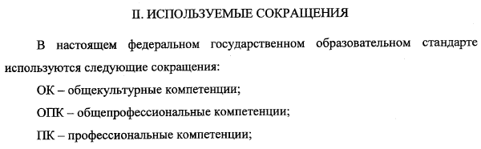

II. Используемые сокращения
ФГОС ВПО
ФГОС ВО

Slide 47
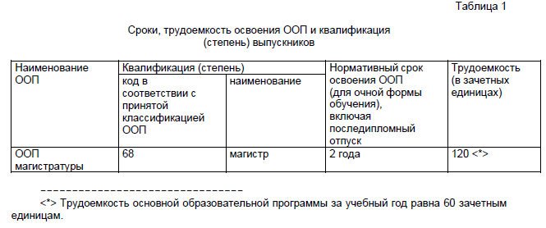
III. Характеристика направления подготовки
Таблица 1 с указанием нормативного срока, квалификации (степени) выпускников, трудоемкости (в зачетных единицах), форм и сроков получения образования. | Таблица 1 исключена; Текстом указаны формы обучения, объем программы, сроки получения образования в очной и иных формах обучения, сроки и объем программы при обучении по индивидуальному учебному плану; включены требования по обеспечению условий для обучения инвалидов; предусмотрено использование электронного обучения, дистанционных образовательных технологий; установлены возможность применения сетевого обучения, обучения на базовых кафедрах; указан язык обучения.

Slide 48
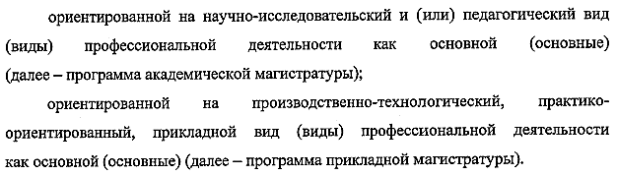
IV. Характеристика профессиональной деятельности выпускников
Область профессиональной деятельности выпускников освоивших программу
Объекты профессиональной деятельности
Виды профессиональной деятельности
Профессиональные задачи
Предусмотрена возможность выбора конкретных видов деятельности. В зависимости от этого программа формируется

Slide 49
V. Требования к результатам освоения
ФГОС ВПО | ФГОС ВО
ОК, ПК | ОК, ОПК, ПК
Общекультурные и профессиональные компетенции заданы для каждого направления; Профессиональные – по видам деятельности | Общекультурные компетенции: единый перечень на уровень высшего образования (ОК-1 – ОК-3); Общепрофессиональные – заданы для каждого направления (разработчики – УМО по направлениям) Профессиональные – для каждого направления по видам деятельности
Формулировки компетенций уточнены, оптимизировано их количество, введены универсальные ОК на уровень образования; в тексте стандарта исключены формулировки, позволяющие двоякое толкование: «…готовится в основном к одному виду профессиональной деятельности». Сейчас выбирается конкретно один или более видов проф. деятельности. ПК формируются по выбранным видам деятельности.

Slide 50
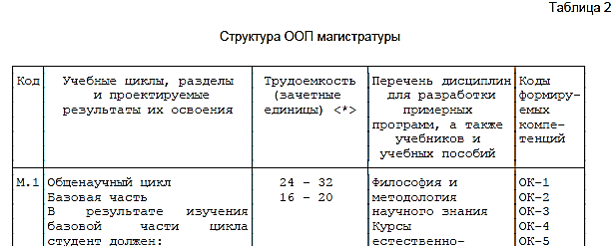
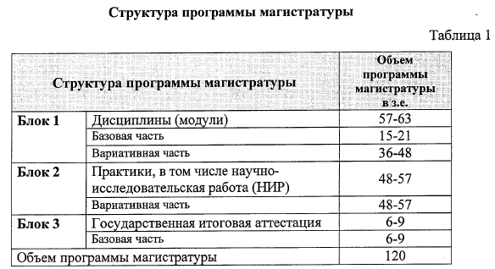
VI. Требования к структуре программы
ФГОС ВПО | ФГОС ВО
Предусматривалось два учебных цикла (М1, М2) и два раздела (М3 Практики и НИР, М4 ИГА). Таблица 2 по структуре ООП с указанием учебных циклов и проектируемых результатов их освоения, трудоемкости учебных циклов, закрепленного перечня дисциплин для разработки ПООП и кодов формируемых компетенций. | Программа состоит из трех блоков (нет учебных циклов): Б1 – дисциплины (модули), Б2 – Практики и НИР, Б3 – ГИА Набор дисциплин (модулей) образовательная организация определяет самостоятельно в объеме, установленном ФГОС ВО, с учетом соответствующей ПООП.

Slide 51
VI. Требования к структуре программы
Многие требования, которые были во ФГОС ВПО отсутствуют:
к доле занятий в интерактивной форме,
к максимальной учебной и аудиторной нагрузке в неделю,
к наличию факультативов, количеству недель каникул,
наличию лабораторных и/или практических занятий по отдельным дисциплинам.
НО!!! Часть требований перенесена в новый документ Порядок организации и осуществления образовательной деятельности… , часть требований вуз должен самостоятельно определить и закрепить в своих локальных нормативных актах.

Slide 52
VI. Требования к структуре программы
Практики:
во ФГОС ВО полностью относятся к вариативной части программы (во ФГОС ВПО – к базовой),
Уточнены типы практик (у-практика по получению первичных профессиональных умений и навыков и п-практика по получению профессиональных умений и опыта профессиональной деятельности) и способы проведения. Типы практик могут дополняться во ФГОС разных направлений. Во многих стандартах появляется учебная практика.
Преддипломная практика является обязательной.
ГИА:
трудоемкость ГИА унифицирована и составляет 6-9 з.е.

Slide 53
Раздел 8. «Оценка качества освоения ООП» в ФГОС ВО исключен.
Полностью прописан раздел 7 «Требования к условиям реализации программы бакалавриата / специалитета / магистратуры», содержащий:
7.1. Общесистемные требования
7.2. Требования к кадровым условиям реализации программ
7.3. Требования к материально-техническому и учебно-методическому обеспечению
7.4. Требования к финансовым условиям реализации программ

Slide 54
Общесистемные требования
- Материально-техническая база должна соответствовать противопожарным правилам и нормам
- Требования к наличию доступа к одной или нескольким электронно-библиотечным системам (электронным библиотекам) и к наличию электронной информационно-образовательной среды организации. ЭБС и ЭИОС должны обеспечивать неограниченный доступ обучающегося из любой точки с выходом в Интернет в течение всего периода обучения.

Slide 55
Общесистемные требования
- Требования к материально-техническому, учебно-методическому и ресурсному обеспечению иных организаций в случае реализации программы в сетевой форме или с привлечением иных организаций путем создания базовых кафедр и др.
- Требования к квалификации руководящих и научно-педагогических работников организации – квалификация должна соответствовать квалификационным характеристикам, установленным в Едином квалификационном справочнике должностей руководителей, специалистов и служащих и профессиональным стандартом (при наличии).
- Требования к доле штатных научно-педагогических работников – не менее 60 процентов от общего количества научно-педагогических работников организации.
- Требования к среднегодовому числу публикаций НПР за период реализации программы магистратуры на 100 НПР – не менее 2 в журналах, индексируемых в Web of Science или Scopus, не менее 20 в журналах индексируемых в РИНЦ.

Slide 56
Требования к кадровым условиям реализации программ
Обязательно наличие лиц, привлекаемыми к реализации программы магистратуры на условиях гражданско-правового договора,
Требование к доле НПР, имеющих образование, соответствующее профилю преподаваемой дисциплины (модуля),
Требование к доле НПР, имеющих ученую степень и (или) ученое звание в общем числе НПР, реализующих программу,
Требование к доле работников из числа руководителей и работников организаций-работодателей, имеющих стаж работы в данной профессиональной области не менее 3 лет, в общем числе работников, реализующих программу
Количественные значения требований могут различаться для разных направлений подготовки магистратуры

Slide 57
Требования к кадровым условиям реализации программ
Требование к руководителю магистерской программы – штатный НПР, имеющий ученую степень, осуществляющий самостоятельные научно-исследовательские проекты, имеющий ежегодные публикации по результатам НИР, ежегодную апробацию результатов НИР

Slide 58
Требования к материально-техническому и учебно-методическому оснащению
Специальные помещения (требования к наличию и оснащенности учебных аудиторий – лекционных, семинарских, лабораторий, аудиторий для самостоятельной работы студентов и др.),
Библиотечный фонд – не менее 50 экземпляров каждого из изданий основной литературы, перечисленной в РПД, программах практик и не менее 25 экземпляров дополнительной литературы на 100 обучающихся.
Наличие лицензионного программного обеспечения
ЭБС и ЭИОС должна обеспечивать одновременный доступ не менее 25% обучающихся
Наличие удаленного доступа, в т.ч. в случае применения электронного обучения
Наличие адаптированных образовательных ресурсов для лиц с ОВЗ

Slide 59
Требования к финансовым условиям реализации программ
Финансовое обеспечение реализации программы бакалавриата/специалитета/магистратуры/аспирантуры/ординатуры/СПО должно осуществляться в объеме не ниже установленных Министерством образования и науки Российской Федерации базовых нормативных затрат на оказание государственной услуги в сфере образования для данного уровня образования и направления подготовки с учетом корректирующих коэффициентов, учитывающих специфику образовательных программ в соответствии с Методикой определения нормативных затрат на оказание государственных услуг по реализации имеющих государственную аккредитацию образовательных программ высшего образования по специальностям и направлениям подготовки, утвержденной приказом Министерства образования и науки Российской Федерации от 2 августа 2013 г. N 638 (зарегистрирован Министерством юстиции Российской Федерации 16 сентября 2013 г., регистрационный N 29967).

Slide 60
Требования к финансовым условиям реализации программ
Финансовое обеспечение реализации программы бакалавриата/специалитета/магистратуры/аспирантуры/ординатуры/СПО должно осуществляться в объеме не ниже установленных Министерством образования и науки Российской Федерации базовых нормативных затрат на оказание государственной услуги в сфере образования для данного уровня образования и направления подготовки с учетом корректирующих коэффициентов, учитывающих специфику образовательных программ в соответствии с Методикой определения нормативных затрат на оказание государственных услуг по реализации имеющих государственную аккредитацию образовательных программ высшего образования по специальностям и направлениям подготовки, утвержденной приказом Министерства образования и науки Российской Федерации от 2 августа 2013 г. N 638 (зарегистрирован Министерством юстиции Российской Федерации 16 сентября 2013 г., регистрационный N 29967).

Slide 61
ФГОС СПО
Разделы
Область применения
Используемые сокращения
Характеристика подготовки по специальности
Характеристика профессиональной деятельности выпускников
Требования к результатам освоения программы
Требования к структуре программы
Требования к условиям реализации программы
Оценка качества освоения программы подготовки

Slide 62
I. Область применения
Настоящий ФГОС СПО представляет собой совокупность обязательных требований к среднему профессиональному образованию по специальности _____ для профессиональной образовательной организации и образовательной организации высшего образования
Появилось дополнение:

Slide 63
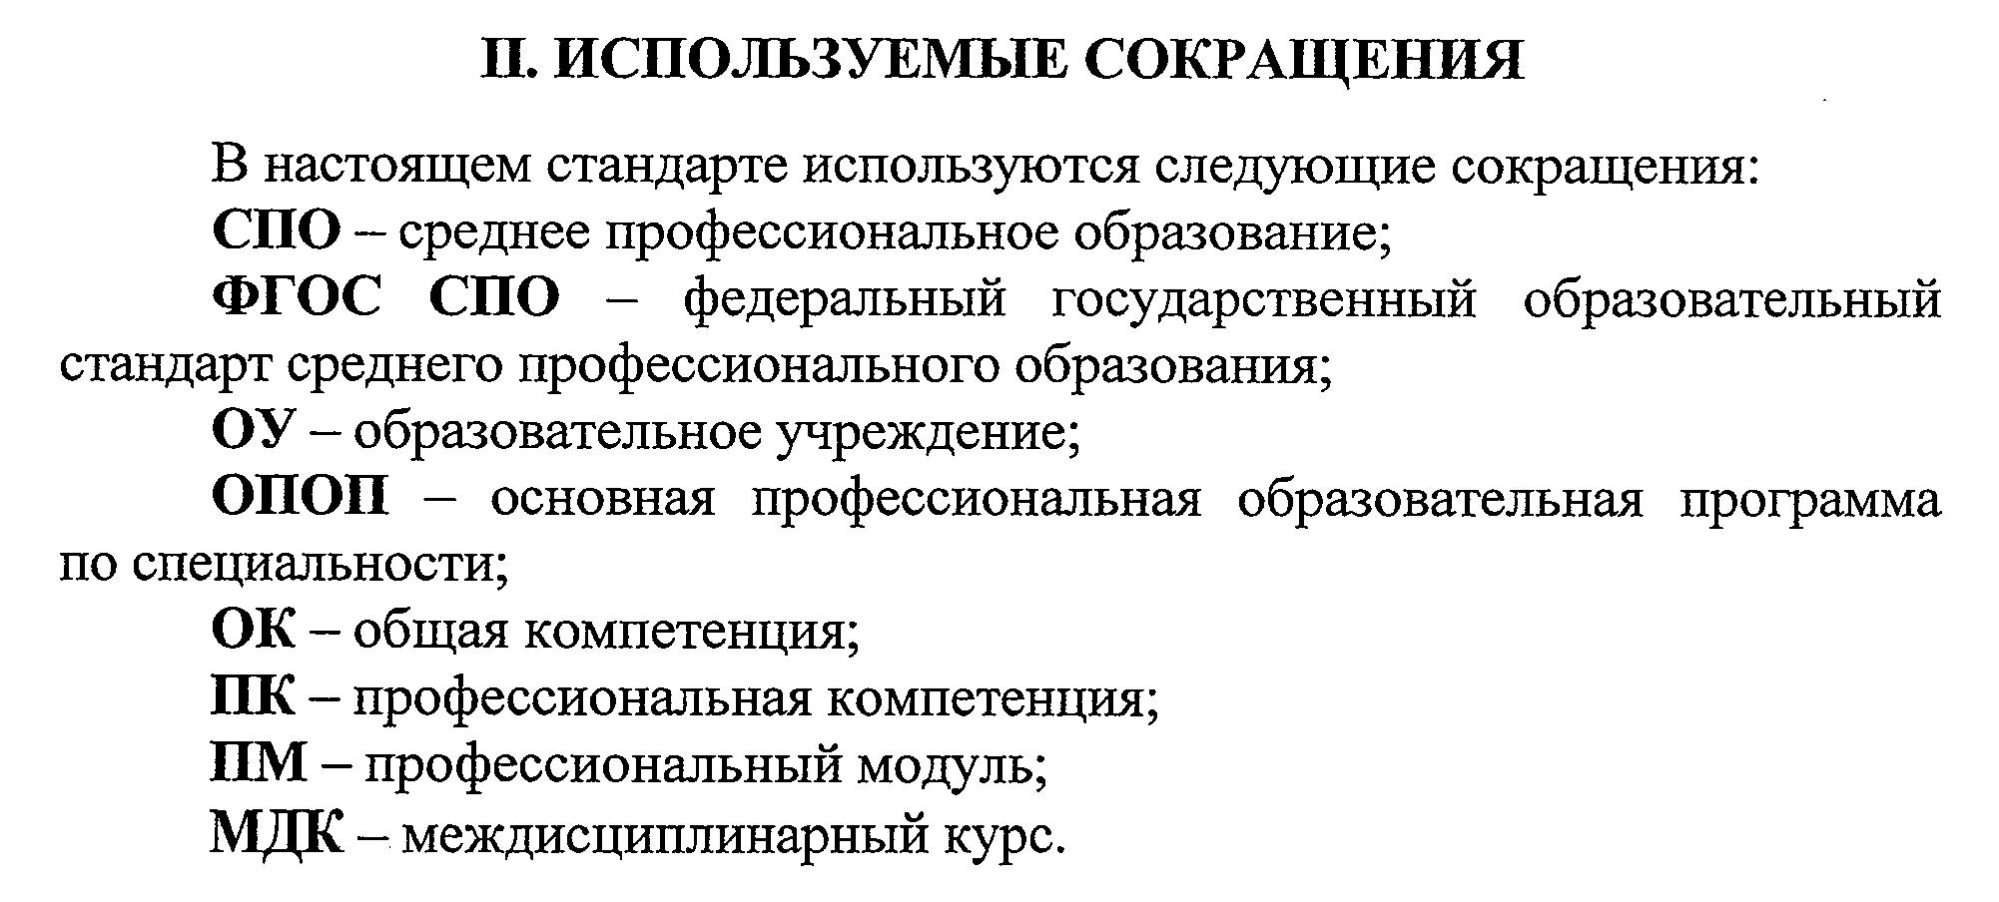
II. Используемые сокращения
ФГОС СПО 2010
ФГОС СПО 2014

Slide 64
III. Характеристика подготовки по специальности
Получение СПО по ППССЗ допускается только в образовательной организации
Сроки получения СПО по очной форме
Сроки получения СПО с углубленной подготовкой по очной форме
Сроки получения СПО в иных формах обучения
Сроки получения СПО для инвалидов и лиц с ОВЗ

Slide 65
IV. Характеристика профессиональной деятельности
Область профессиональной деятельности выпускников
Объекты профессиональной деятельности
Виды профессиональной деятельности
Изменения не вносились

Slide 66
V. Требования к результатам освоения программы специалистов среднего звена
ОК по базовой и углубленной подготовке
ПК по видам деятельности по базовой и углубленной подготовки
Существенных изменений не вносилось

Slide 67
VI. Требования к структуре программы подготовки специалистов среднего звена
ППССЗ предусматривает изучение учебных циклов
- общего гуманитарного и социально-экономического;
- математического и общего естественнонаучного;
- профессионального;
и разделов:
- учебная практика;
- производственная практика (по профилю специальности);
- производственная практика (преддипломная);
- промежуточная аттестация;
- государственная итоговая аттестация
Обязательная часть ППССЗ – 70%, вариативная часть ППССЗ – 30%
Обязательная часть ОГСЭ: Основы философии, История, Иностранный язык, Физическая культура
Обязательная часть ПЦ: Безопасность жизнедеятельности
Может применяться система зачетных единиц (1 з.е. – 36 акад. часов)

Slide 68

VII. Требования к условиям реализации программы подготовки специалистов среднего звена
ОО самостоятельно разрабатывает и утверждает ППССЗ
Права и обязанности обучающихся при реализации ППССЗ
Требования к максимальной учебной и аудиторной нагрузке, к нагрузке по иным формам обучения, к каникулам, выполнению курсовых проектов (работ), к дисциплинам Физическая культура и Безопасность жизнедеятельности
Требования к консультациям
Требования к организации практик

Slide 69
VII. Требования к условиям реализации программы подготовки специалистов среднего звена
Требования к педагогическим кадрам
Обеспечение учебно-методической документацией
Библиотечный фонд
Доступ в Интернет
Перечень кабинетов
Требования к финансовым условиям
Существенных изменений не вносилось

Slide 70
VIII. Оценка качества освоения программы подготовки специалистов среднего звена
Текущий контроль и промежуточная аттестация
Формы и процедуры
Требования к ФОСам
Требования к ГИА
Существенных изменений не вносилось

Slide 71
Слабые стороны и недостатки ФГОС 3+

Slide 72
Дальнейшая унификация и стандартизация системы Российского образования,
Сокращение количества стандартов;
Расширение возможностей создания междисциплинарных образовательных программ;
Оптимизация, унификация и уровневая преемственность заданных стандартом результатов освоения образовательных программ;
Взаимосвязь результатов обучения с требованиями профессиональных стандартов.

Slide 73
Переход на ФГОС-4
ФГОС 3+
ФГОС 4
Направление подготовки
УГСН
691
Около 57 линеек стандартов
ОК – для каждого направления
Единые УК – для каждого уровня
ОПК – для каждого направления
ОПК – для каждой УГСН
ПК – для каждого направления
ПК – в ПООП
Объекты
Задачи
Объекты
Задачи
ПД
ПС
ПД
бакалавр
Бакалавр химии
квалификация
квалификация
магистр
Магистр химии

Slide 74
Предлагаемая структура ФГОС 4 (с учетом обязательных частей, установленных Федеральным законом «Об образовании в Российской Федерации»)
Область применения стандарта. В разделе указывается образовательный уровень и укрупненная группа направлений, к которым относится стандарт.
Концепция (основные цели) программ, реализуемых на разных уровнях высшего образования в данной укрупненной группе. В разделе содержатся требования к краткому описанию целей и задач образовательной программы, особенностям ее реализации, условиям приема и т.п.
Требования к результатам освоения программ. Приводится обобщенный перечень универсальных и общепрофессиональных компетенций.
Требования к структуре программ. Требования к структуре программ должны сохранить рамочный характер. Введенные в ФГОС3+ «вилки» должны быть заменены нижним порогом «не менее…»., либо процентным соотношением трудоемкостей отдельных блоков программы. Процентное соотношение дает возможность вводить, в случае необходимости, иные общие трудоемкости освоения программ высшего образования.
Требования к условиям реализации программ. Требования к условиям реализации на данном этапе разработки соответствуют включенным в ФГОС 3+, но являются обобщающими для укрупнённой группы.
Требования к обеспечению качества освоения программ. Раздел должен содержать требования к технологиям и инструментарию оценивания успешности достижения заданных результатов обучения, внутренним и внешним процедурам обеспечения качества образования.

